Slide 1
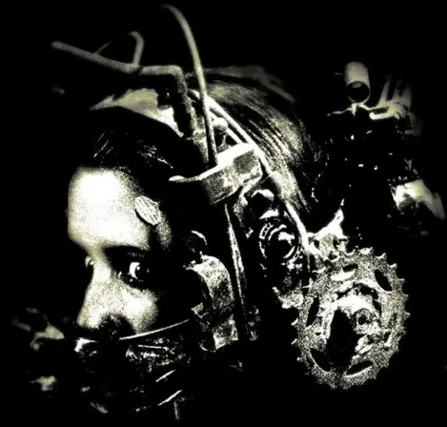
SAW TRAP PROJECT
Cauã dos Santos
Leonardo Portes
Mateus Hashimoto
Miguel Oliveira
Pedro Nassif
Thiago FerreirA

Slide 2
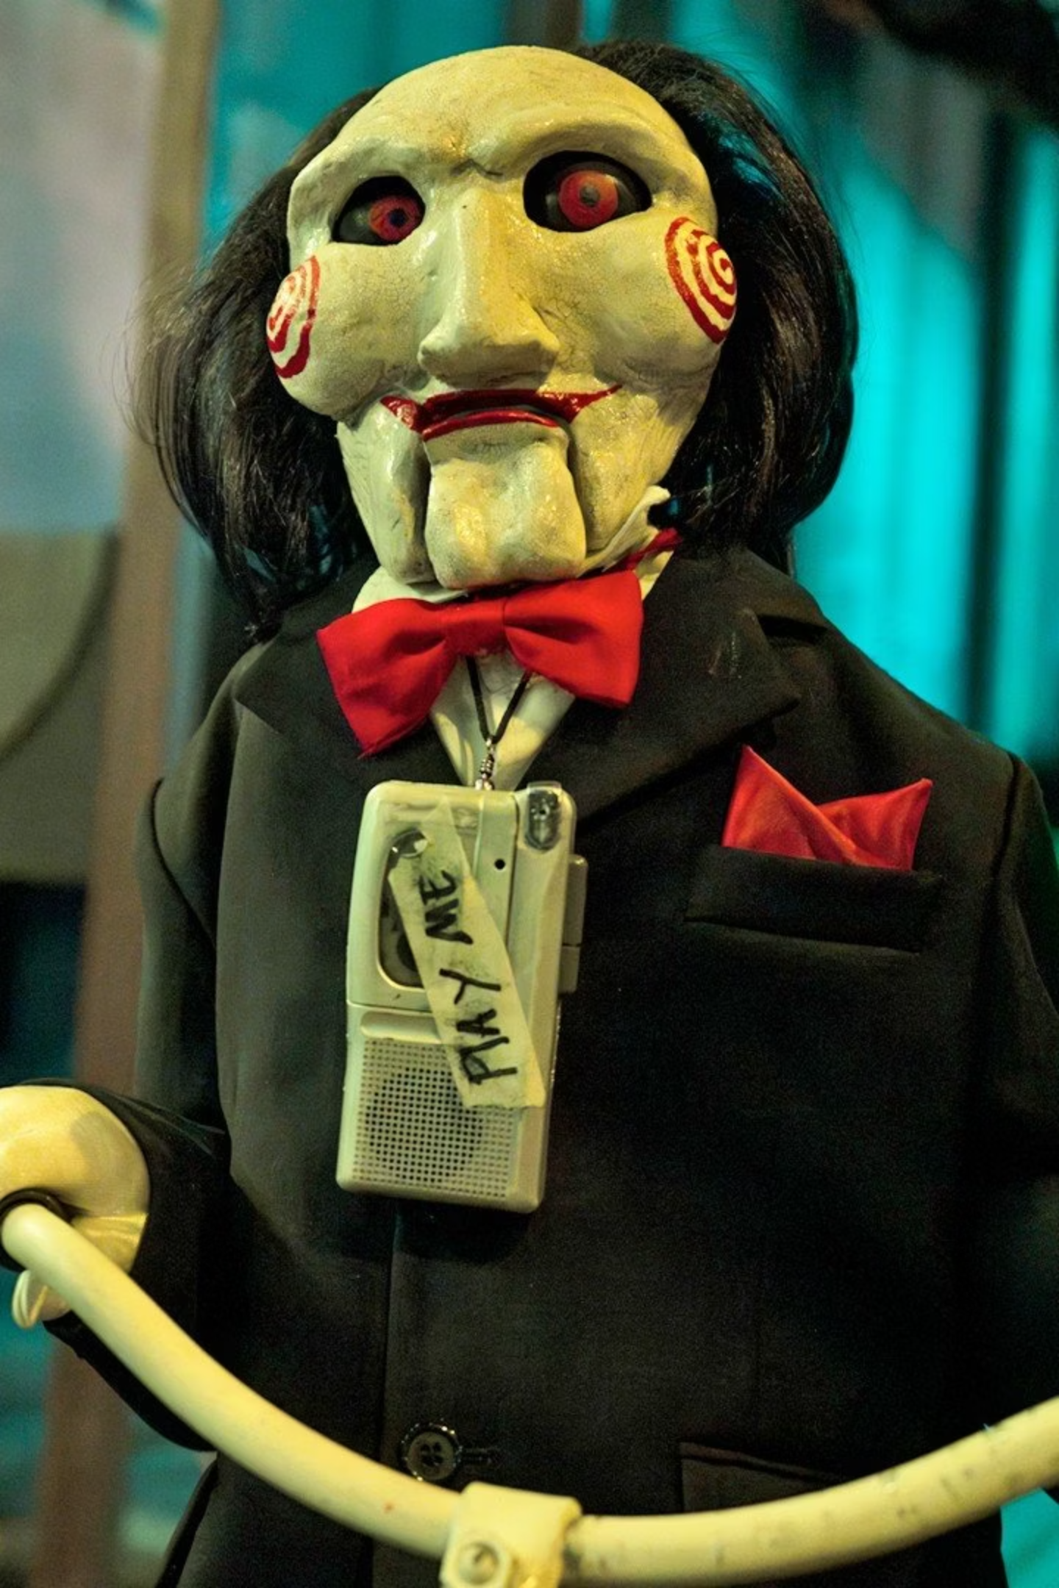
Olá classe 22
Quero jogaR um jogo com voçês

Slide 3
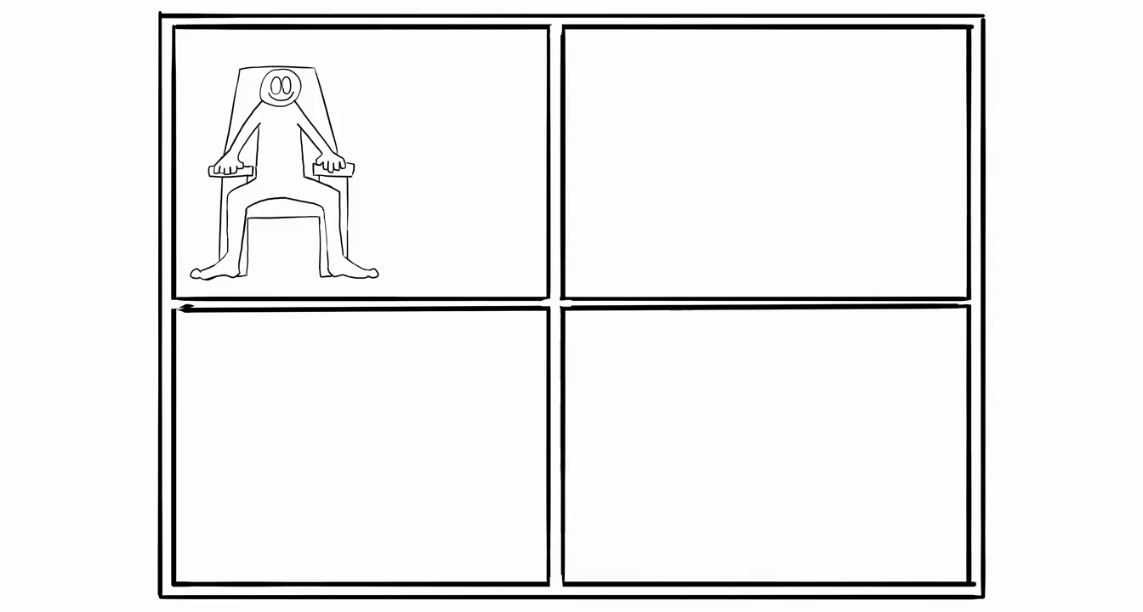

Slide 4
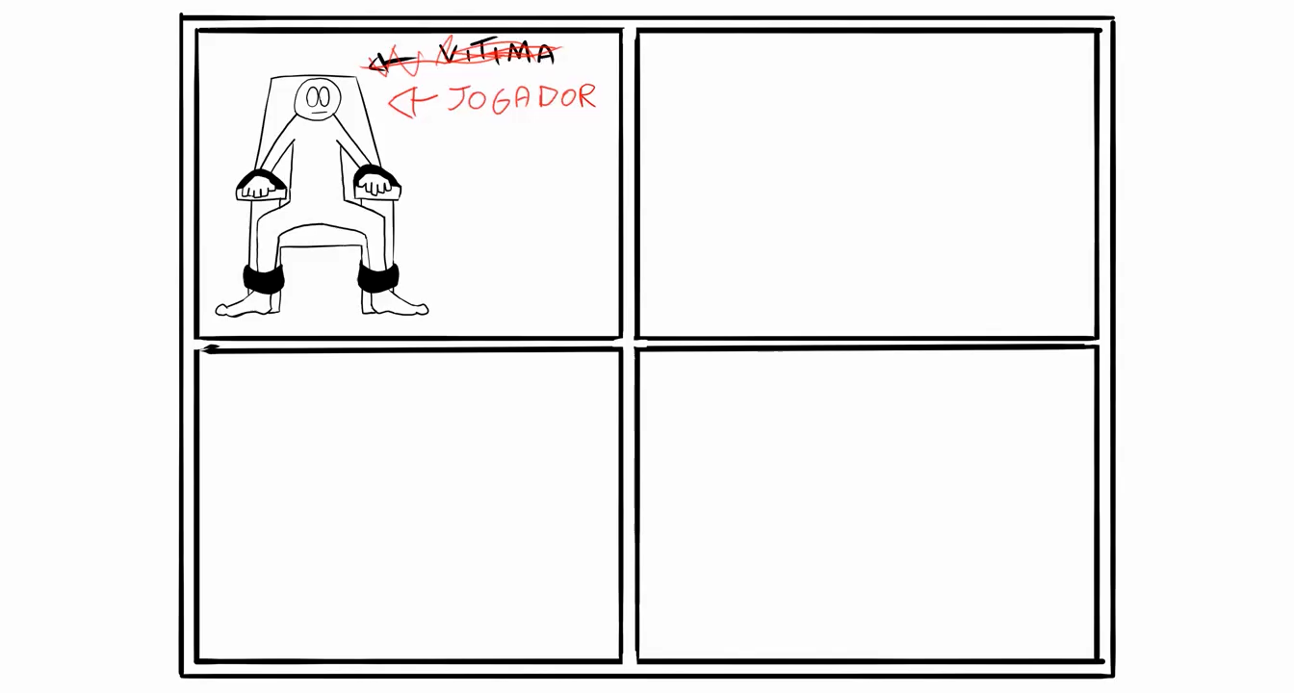

Slide 5
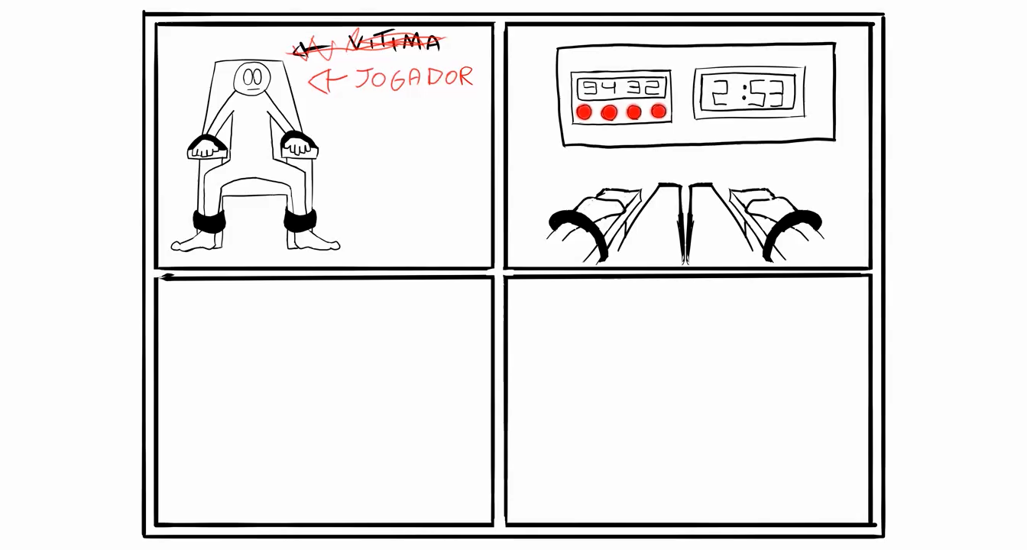

Slide 6
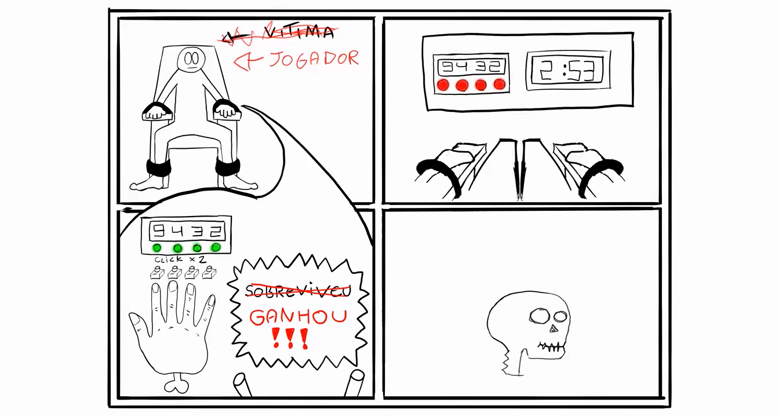

Slide 7
The Puzzle
O puzzle consiste em quatro botões que devem ser apertados em sequência e na quantidade de vezes exibida no display.
Cada botão está associado a um número de 1 a 4, e o display mostra uma sequência de quatro números que indicam a ordem correta para pressionar os botões.
Por exemplo, se o display mostrar "2 4 1 3", a vítima deve pressionar o botão 2 duas vezes, o botão 4 quatro vezes, o botão 1 uma vez, e o botão 3 três vezes, nessa ordem específica.

Slide 8
The Reverse Bear Trap
A vitima tem um tempo especifico para desvendar o puzzle e resolve-lo, ao fim do timer, a armadilha é ativada e ela perdeu o jogo

Slide 9
The no-no List
A cada vez que a vitima comete um erro há um desconto de 10 segundos no tempo restante e o valor dos quatro dígitos no display é alterado de forma aleatória, segue abaixo a lista de erros:
• Pressionar mais de um botão ao mesmo tempo
• Pressionar botão fora da sua ordem correspondente
• Pressionar o botão novamente após a bobina correspondente ter sido ativada

Slide 10
Boa sorte
Vocês Terão até meia-noite para desenvolver a automatização da minha armadilha

